Slide 1

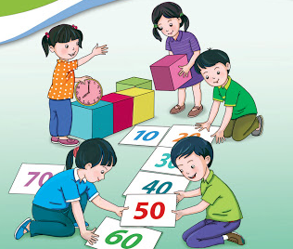
BÀI GIẢNG SOẠN THẢO THEO BỘ SÁCH: CÁNH DIỀU
TOÁN 1
(Tập 2)

Slide 2

BÀI 70
EM VUI HỌC TOÁN

Slide 3
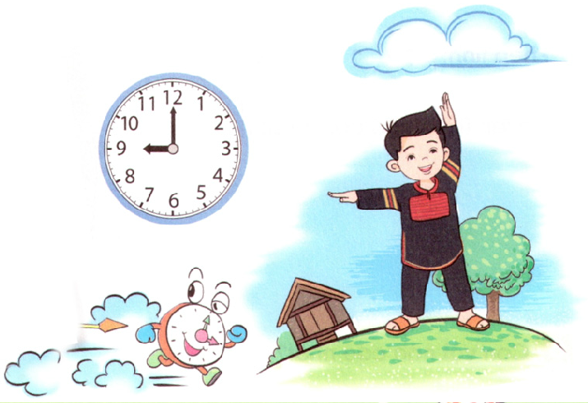
1a: Đọc bài thơ và vận động theo nhịp.
Tích tắc tích tắc
Kim ngắn chỉ giờ
Kim dài chỉ phút
Tích tắc tích tắc
Thời gian vùn vụt
Nhanh như tên bay
Chớ phí một giây
Em chăm chỉ học

Slide 4

140
160
30
0
130
20
50
60
40
80
170
150
10
70
90
180
100
110
120
9
1
2
3
4
5
6
7
8
THẢO LUẬN NHÓM
- Đọc bài thơ và vận động theo nhịp
- Nói cho bạn nghe qua bài thơ em biết thêm điều gì.
Chẳng hạn:
+ Bài thơ nhắc chúng mình nhớ kim ngắn chỉ giờ, kim dài chỉ phút.
+ Bài thơ còn nhắc chúng mình: Thời gian trôi nhanh nên em phải chăm chỉ học.

Slide 5
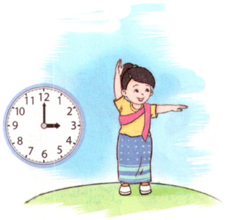
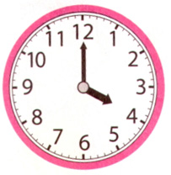
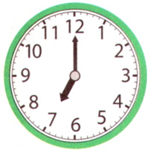
b. Giơ tay theo kim đồng hồ.

Slide 6
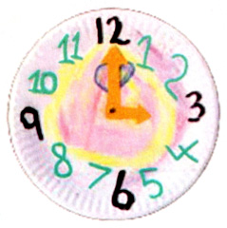
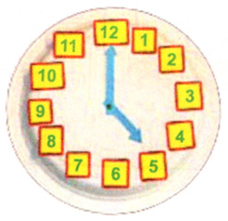
2. Làm đồng hồ bằng đĩa giấy:

Slide 7
30
20
50
60
40
10
9
1
2
3
4
5
6
THẢO LUẬN NHÓM
Mỗi nhóm làm đồng hồ của nhóm mình; trang trí đồng hồ bằng bút màu; trình bày sản phẩm.
+ Trang trí đồng hồ cho đẹp.
+ Trình bày, giới thiệu về sản phẩm đồng hồ của nhóm.

Slide 8
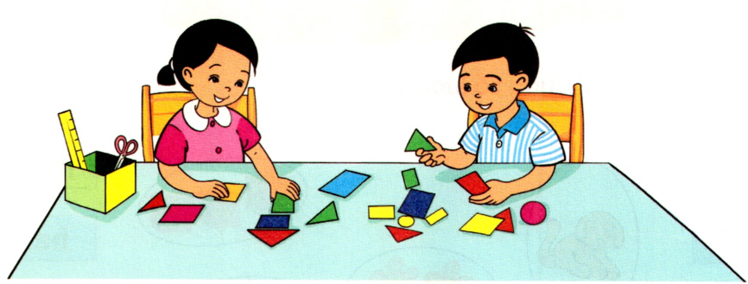
3. Lắp ghép, tạo hình

Slide 9
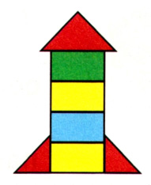
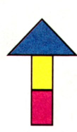
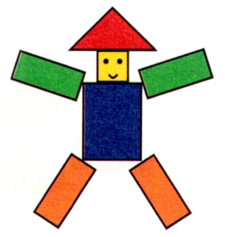
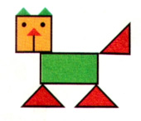
3. Lắp ghép, tạo hình

Slide 10
30
20
50
60
40
10
9
1
2
3
4
5
6
7
8
HOẠT ĐỘNG NHÓM
Ghép các hình như trong SGK hoặc ghép hình theo ý thích và giới thiệu về hình mới ghép.
Nói cho bạn nghe hình vừa ghép được là hình gì, hình đó được tạo bởi các hình nào.

Slide 11
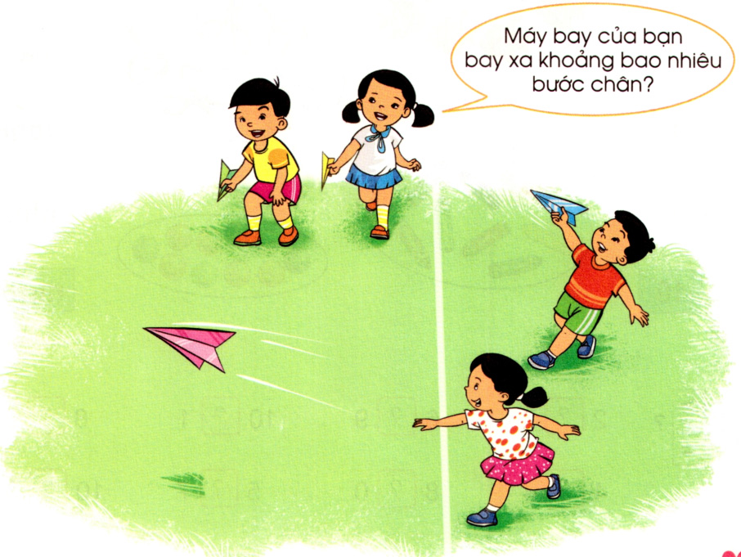
4. Gấp máy bay rồi chơi trò chơi “Phi máy bay”:

Slide 12
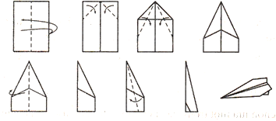
30
0
20
50
60
40
10
9
1
2
3
4
5
6
7
HOẠT ĐỘNG NHÓM
+ Kẻ một vạch xuất phát,
+ Từng bạn trong nhóm phi máy bay,
+ Một bạn đo bằng bước chân,
+ Một bạn ghi lại kết quả đo,
+ Chọn máy bay bay xa nhất trong nhóm,
+ So sánh với các nhóm khác,
+ Chọn ra máy bay bay xa nhất của lóp.

Slide 13

TRÂN TRỌNG CẢM ƠN!

